Slide 1
英語語法調査(2) 効率的な検索と図表化
①

Slide 2
【前回課題】規則変化する基本動詞の頻度
を調査して結果を分析して特徴を見つけよう
②
調査項目：中学で学習する語彙のうち、規則変化する基本動詞の中から５語
answer, arrive, ask, believe, call, carry, change, close, cry, decide, finish, happen, help, hope, learn, like, listen, live, look, love, move, open, play, pull, push, reach, start, stop, study, talk, touch, use, visit, wait, walk, want, wash, watch, work など
調査対象：Brown family ４コーパス

Slide 3
リテラル検索
③
規則変化動詞の語形変化：
（例）ask, asks, asked, asking
４つの語形（過去形と過去分詞形が同形）
\bask\b 615件
\basks\b 95件
\basked\b 1,644件
\basking\b 265件
（Brown family 4 コーパス調べ）
毎回同じような検索文字列を入力（面倒）

Slide 4
検索履歴
④
省エネ検索法１：検索履歴を利用する
Kwickerの検索文字列ボックス右側の▼
入力した検索文字列の履歴が表示
適宜選択して、ボックスに現れる文字列を修正

Slide 5
正規表現
⑤
省エネ検索法２：正規表現を利用する
正規表現：文字列のパタンを表記する方法
（例） \b(ask|asks|asked|asking)\b
選択 ( A|B|C)
複数の文字列 A, B, C, …を｜で区切り、全体を（ ）で囲む
A, B, Cのいずれにもマッチする （⇒AとBとCを一度に検索する）

Slide 6
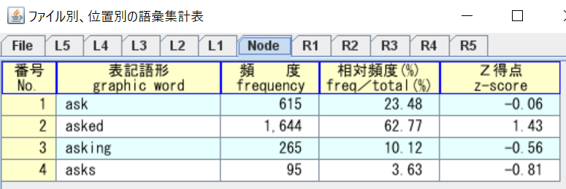
⑥
1. \b(ask|asks|asked|asking)\bで検索
→合計で591件
2. 「集計ボタン」 を押す
→ファイル別、位置別の頻度集計表
3. 「Node」（キーワード位置）をクリック
→キーワードの語形ごとの集計結果

Slide 7
くくり出し方式
⑦
省エネ検索法３：選択肢の共通部分をくくりだす
（例） \b(ask|asks|asked|asking)\b
\bask(|s|ed|ing)\b
検索結果は同じだが、
くくり出し方式が洗練、速い

Slide 8
検索作業１
⑧
規則的変化にもいくつかの変化タイプがある。次の動詞の中で、ask タイプの変化をする動詞はどれか？ 前回の小課題で選択しなかった動詞を1語選び、くくり出し方式の正規表現を使って検索しなさい。結果を頻度表に追加記録しなさい。
answer, arrive, ask, believe, call, carry, change, close, cry, decide, finish, happen, help, hope, learn, like, listen, live, look, love, move, open, play, pull, push, reach, start, stop, study, talk, touch, use, visit, wait, walk, want, wash, watch, work

Slide 9
別解
⑨
くくり出し方式の別解
（羅列方式） \b(ask|asks|asked|asking)\b
（くくり出し方式） \bask(|s|ed|ing)\b
\bask(s|ed|ing)?\b
どの正規表現も、同じ検索結果
文字列の0～１回の繰り返し ( A )?
文字列Aがある、ない場合の両方にマッチ

Slide 10
作業課題２
⑩
ask タイプの変化をする動詞はどれか？ まだ検索していない動詞を1つ選び、特殊記号？を使う正規表現を使って検索しなさい。結果を頻度表に追加記録しなさい。
answer, arrive, ask, believe, call, carry, change, close, cry, decide, finish, happen, help, hope, learn, like, listen, live, look, love, move, open, play, pull, push, reach, start, stop, study, talk, touch, use, visit, wait, walk, want, wash, watch, work

Slide 11
語末が-eで終わる規則変化動詞
⑪
（例） hope
（羅列方式） \b(hope|hopes|hoped|hoping)\b
（くくり出し方式）
\bhop(e|es|ed|ing)\b

Slide 12
作業課題３
⑫
規則的変化にもいくつかの変化タイプがある。次の動詞の中で、hope タイプの変化をする動詞はどれか？ 前回の小課題で選択しなかった動詞を1つ選び、くくり出し方式の正規表現を使って検索しなさい。結果を頻度表に追加記録しなさい。
answer, arrive, ask, believe, call, carry, change, close, cry, decide, finish, happen, help, hope, learn, like, listen, live, look, love, move, open, play, pull, push, reach, start, stop, study, talk, touch, use, visit, wait, walk, want, wash, watch, work

Slide 13
語末が-yで終わる規則変化動詞
⑬
（例） cry
（羅列方式） \b(cry|cries|cried|crying)\b
（くくり出し方式）
\bcr(y|ies|ied|ying)\b

Slide 14
作業課題４
⑭
規則的変化にもいくつかの変化タイプがある。次の動詞の中で、cry タイプの変化をする動詞はどれか？ 前回の小課題で選択しなかった動詞を1つ選び、くくり出し方式の正規表現を使って検索しなさい。結果を頻度表に追加記録しなさい。
answer, arrive, ask, believe, call, carry, change, close, cry, decide, finish, happen, help, hope, learn, like, listen, live, look, love, move, open, play, pull, push, reach, start, stop, study, talk, touch, use, visit, wait, walk, want, wash, watch, work

Slide 15
短母音＋子音で終わる規則変化動詞
⑮
（例） stop
（羅列方式） \b(stop|stops|stopped|stopping)\b
（くくり出し方式）
\bstop(|s|ped|ping)\b
（別解方式）
\bstop(s|ped|ping)?\b

Slide 16
データを図表にまとめる
⑯
データを要約し、視覚化して、概観をつかむ
本格的な分析の前の準備
図表の作成、提示のしかたに一定のルール

Slide 17
表データの作成
⑰
表(table)は、行(row)と列(column)
列に調査項目（例：身長、国語点数、など）
表頭（第１行目）に調査項目名をつける
行に調査対象（例：太郎さん、コーパス、など）
表側（第１列目）に調査対象の名称
表の上に、通し番号つきタイトルをつける
表を提示する前に、その表を紹介する導入文
表を提示した後で、内容を説明

Slide 18
⑱
（導入文の例）… 検索を行った。下の表１は、各動詞の原形、３人称単数現在形、過去・過
去分詞形、および現在分詞の頻度を集計した結果である。
表１ 規則的変化をする基本動詞の使用頻度（４コーパス調べ）
動詞 | 原形 | ３単現形 | 過去計・ 過去分詞形 | 現在分詞形 | 合計
answer | 581 | 165 | 215 | 48 | 1,009
arrive | 125 | 42 | 359 | 56 | 582
ask | 615 | 95 | 1644 | 265 | 2,619
believe | 875 | 208 | 374 | 55 | 1,512
call | 791 | 320 | 1,692 | 212 | 3,015
carry | 330 | 79 | 539 | 206 | 1,154
change | 1,149 | 627 | 452 | 202 | 2,430
close | 916 | 22 | 450 | 117 | 1,505
cry | 133 | 44 | 118 | 95 | 390
decide | 192 | 50 | 608 | 45 | 895
finish | 147 | 12 | 328 | 58 | 545
happen | 310 | 202 | 560 | 127 | 1,199
help | 1,274 | 122 | 342 | 153 | 1,891
hope | 692 | 166 | 238 | 129 | 1,225
learn | 391 | 27 | 397 | 217 | 1,032
like | 5,552 | 114 | 287 | 34 | 5,987
listen | 208 | 9 | 104 | 154 | 475
live | 738 | 458 | 498 | 854 | 2,548
列ラベルの下に、罫線
love | 1,029 | 75 | 290 | 76 | 1,470
move | 599 | 130 | 658 | 378 | 1,765
open | 1,154 | 71 | 525 | 314 | 2,064
play | 939 | 256 | 465 | 398 | 2,058
pull | 186 | 26 | 318 | 91 | 621
push | 123 | 17 | 219 | 86 | 445
reach | 355 | 78 | 614 | 150 | 1,197
start | 632 | 105 | 727 | 221 | 1,685
stay | 481 | 31 | 207 | 103 | 822
stop | 489 | 63 | 441 | 55 | 1,048
study | 904 | 407 | 254 | 111 | 1,676
talk | 738 | 195 | 239 | 429 | 1,601
touch | 299 | 50 | 172 | 54 | 575
use | 21,32 | 202 | 2,430 | 717 | 5,481
visit | 468 | 86 | 151 | 127 | 832
wait | 297 | 12 | 216 | 479 | 1,004
walk | 346 | 53 | 530 | 219 | 1,148
want | 1,631 | 307 | 942 | 112 | 2,992
wash | 98 | 12 | 105 | 106 | 321
watch | 325 | 18 | 326 | 295 | 964
work | 3238 | 589 | 564 | 879 | 5,270
表の一番上と下に、太い罫線（報告文本体との切れ目）

Slide 19
文字と数値の揃え
⑲
数値は右揃え（桁位置を揃える）
３桁ごとに区切りのカンマ
表１ 規則的変化をする基本動詞の使用頻度（４コーパス調べ）
動詞 | 原形 | ３単現形 | 過去計・ 過去分詞形 | 現在分詞形 | 合計
answer | 581 | 165 | 215 | 48 | 1,009
arrive | 125 | 42 | 359 | 56 | 582
ask | 615 | 95 | 1644 | 265 | 2,619
believe | 875 | 208 | 374 | 55 | 1,512
call | 791 | 320 | 1,692 | 212 | 3,015
carry | 330 | 79 | 539 | 206 | 1,154
change | 1,149 | 627 | 452 | 202 | 2,430
close | 916 | 22 | 450 | 117 | 1,505
cry | 133 | 44 | 118 | 95 | 390
decide | 192 | 50 | 608 | 45 | 895
finish | 147 | 12 | 328 | 58 | 545
happen | 310 | 202 | 560 | 127 | 1,199
help | 1,274 | 122 | 342 | 153 | 1,891
hope | 692 | 166 | 238 | 129 | 1,225
learn | 391 | 27 | 397 | 217 | 1,032
like | 5,552 | 114 | 287 | 34 | 5,987
listen | 208 | 9 | 104 | 154 | 475
live | 738 | 458 | 498 | 854 | 2,548
love | 1,029 | 75 | 290 | 76 | 1,470
move | 599 | 130 | 658 | 378 | 1,765
open | 1,154 | 71 | 525 | 314 | 2,064
play | 939 | 256 | 465 | 398 | 2,058
pull | 186 | 26 | 318 | 91 | 621
push | 123 | 17 | 219 | 86 | 445
reach | 355 | 78 | 614 | 150 | 1,197
start | 632 | 105 | 727 | 221 | 1,685
stay | 481 | 31 | 207 | 103 | 822
stop | 489 | 63 | 441 | 55 | 1,048
study | 904 | 407 | 254 | 111 | 1,676
talk | 738 | 195 | 239 | 429 | 1,601
touch | 299 | 50 | 172 | 54 | 575
use | 21,32 | 202 | 2,430 | 717 | 5,481
visit | 468 | 86 | 151 | 127 | 832
wait | 297 | 12 | 216 | 479 | 1,004
walk | 346 | 53 | 530 | 219 | 1,148
want | 1,631 | 307 | 942 | 112 | 2,992
wash | 98 | 12 | 105 | 106 | 321
watch | 325 | 18 | 326 | 295 | 964
work | 3238 | 589 | 564 | 879 | 5,270
文字列（語）は左揃え

Slide 20
図の作成
⑳
データの種類に適したグラフを選択
・棒グラフ（別個のカテゴリに属する数）
・ヒストグラム（連続するカテゴリに属する数）
・折線グラフ（数量の時間的変化）
・散布図（２変量の関連）
・円グラフ（全体に占める割合、ただし内訳の比較には
100%積み上げ棒グラフ）
図(Figure)の下に、通し番号つき図タイトル
図の提示前に、導入文

Slide 21
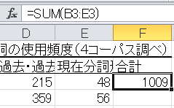
1. 合計を計算する
㉑
1．「合計」列を作成
2．対象セルを選択し、「オートSUM」ボタン
3．最初の合計セルの右下隅にカーソルを
4．最終行までドラッグ（式の複写）

Slide 22
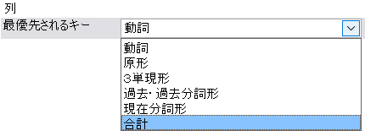
2. 頻度順でソートする
㉒
棒グラフの棒が左から右に長い順に並べる
⇒頻度合計の降順に並べる
1. 対象データ（列ラベルを含む）を選択し、
2. Excelの「データ」メニューから「並べ替え」を
選択
3. 基準とする列名（「合計」）と並べ方（「降順」）
を選択

Slide 23
ソート後
㉓
表2 規則変化をする基本動詞の頻度（頻度順）（４コーパス調べ）
順位 | 動詞 | 原形 | ３単現形 | 過去・過去分詞形 | 現在分詞形 | 合計
1 | like | 5,552 | 114 | 287 | 34 | 5,987
2 | use | 2,132 | 202 | 2,430 | 717 | 5,481
3 | work | 3,238 | 589 | 564 | 879 | 5,270
4 | look | 1,697 | 397 | 1,575 | 954 | 4,623
5 | call | 791 | 320 | 1,692 | 212 | 3,015
6 | want | 1,631 | 307 | 942 | 112 | 2,992
7 | ask | 615 | 95 | 1,644 | 265 | 2,619
8 | live | 738 | 458 | 498 | 854 | 2,548
9 | change | 1,149 | 627 | 452 | 202 | 2,430
10 | open | 1,154 | 71 | 525 | 314 | 2,064
11 | play | 939 | 256 | 465 | 398 | 2,058
12 | help | 1,274 | 122 | 342 | 153 | 1,891
13 | move | 599 | 130 | 658 | 378 | 1,765
14 | start | 632 | 105 | 727 | 221 | 1,685
15 | study | 904 | 407 | 254 | 111 | 1,676

Slide 24
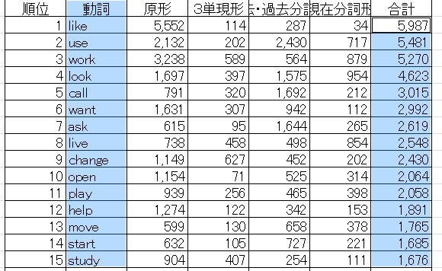
３．棒グラフを描く
㉔
棒グラフの対象データを選択
「動詞」と「合計」の列が離れている
1． 最初の列を選択後、コントロール
Ctrlキーを押しながら次の列を選択
選択された列が青色に
①
②

Slide 25
３．棒グラフを描く
㉕
2. Excelの「挿入」メニューから「縦棒」→「２D縦
棒」の左端「集合縦棒」を選択

Slide 26
４．グラフを整形する
㉖
（不要な）右端の凡例を右クリックから「削除」
2. 通し番号と図タイトルを図の下に配置
3. （特に必要なら）数値を表示
（グラフ中の棒の１つを右クリックし、
「データラベルの追加」を選択）

Slide 27
頻度順の棒グラフ
㉗

Slide 28
5．図・表を観察、分析
㉘
作成した図表を観察して、考察
・使用頻度の高い語は、動詞以外の品詞として
も使われる
like, use, work, look, call, want, change,
open, play, help, start, studyなど
他の条件が同じなら、複数品詞の方が高頻度に
ゼロ派生（品詞転換）は英語の特徴
（動詞以外の頻度も集計される⇒より精密な調査）

Slide 29
別角度から分析
㉙
各動詞の語形ごとの頻度
⇒積み上げグラフ
１．対象データ（動詞、語形の列）を選択
２．「挿入」メニューの「縦棒」から「２D縦棒」の
３．「積み上げグラフ」
４．グラフに必要な整形

Slide 30
㉚

Slide 31
さらに別角度から
㉛
各動詞の語形ごとの相対頻度（＝割合）
⇒100％積み上げグラフ
１．対象データ（動詞、語形の列）を選択
２．「挿入」メニューの「縦棒」から「２D縦棒」の
３．「100％積み上げグラフ」を選択
４．グラフに必要な整形

Slide 32
㉜

Slide 33
図・表を観察、分析
㉝
図２または図３をよく観察（共通点、顕著な違いを探す）
原形に別品詞の用法があると割合が高い
like（前置詞「～のような」）など
動作を表す他動詞の過去形・過去分詞形の割合高い
use, call, ask など
３人称単数現在形は共通して割合が低い
ただし、名詞複数形と同形のworks（作品）、 changes（変
化）、 looks（容貌）、lives(命）、studies（研究）は例外的
現在分詞形の割合は低いが名詞用法もあるlivingは
例外的に多い、
など

Slide 34
図・表を観察、分析へ
㉞
（注意）
1. 図・表の主目的はデータをまとめること（要約）
より本格的な分析へ進む準備
（データの全体像をつかんで、見通しをもつ）
2. 図は視覚的、直感的で分かりやすい反面、
ときにmisleading（だまされ易い）

Slide 35
小課題の作業
㉟
要求や提案を表す動詞は、多くの場合、その動詞に後続するthat節の中で、具体的な要求や提案の内容が表現される。ここでthat節内の動詞の形に注目すると、アメリカ英語では仮定法現在形（原形と同形）が使われ、一方、イギリス英語では助動詞should＋原形がよく用いられると言われている。文献を参照して、どんな動詞が仮定法現在のthat節をとるかを調べ（参照文献を明示すること）、その中から5語を調査項目として選びなさい。
次に、Brown family４コーパスを対象として、上の動詞＋thatのパタンを正規表現を使って検索しなさい（動詞の全語形を検索すること）。抽出された用例のうち、that節内にshouldが現れている例と現れていない例の数をそれぞれ調べ、下のような頻度表に記入しなさい。
課題の作業内容と結果を文書で報告しなさい。さい。

Slide 36
㊱
 | 動詞１ |  | 動詞２ |  | 動詞３ |  | 動詞４ |  | 動詞５
 | あり | なし | あり | なし | あり | なし | あり | なし | あり | なし
Brown
LOB
Frown
FLOB
※「あり」「なし」とは、that節内に「shouldあり」「shouldなし」の意味。
※「動詞１」～「動詞５」は、選定した調査項目を記入すること。

Slide 37
頻度調査の手順
㊲
「検索とKWIC」メニューから「KWIC表示オプション」を選択し、「Width」の値を200に変更
（文脈を比較的広く表示する必要）
2． ４コーパスを１つずつ順に指定
3. 正規表現を使って、検索文字列を記入
（対象動詞（の全語形）の後にthatが生じるパタンを指定）
4．検索を実行（総数を読み取り）
5．色付けボタン（→KWIC行中のshouldが黄色に）
6．無関連なshouldを含むKWIC行を選択、
削除ボタンで削除
7．絞り込みボタンをクリック
・現在のKWIC行数が「shouldあり」の頻度、
・「shouldなし」の頻度は総頻度から現在頻度を引いて算出）

Slide 38
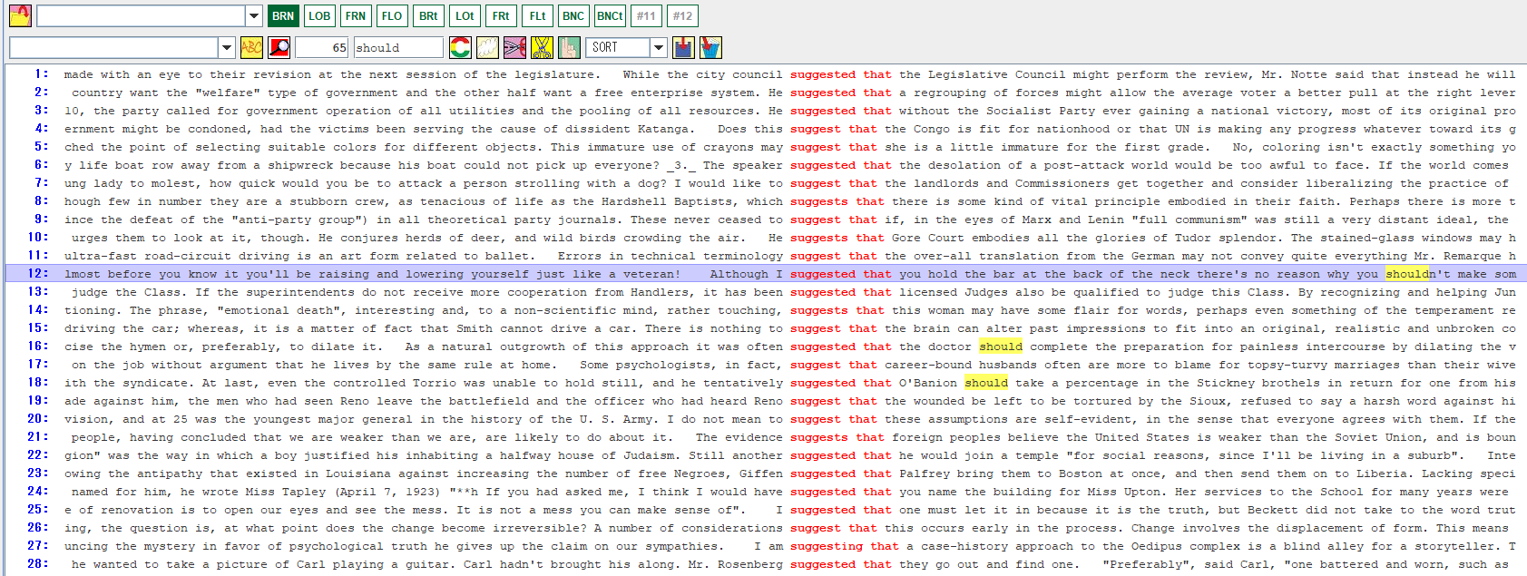
㊳
Brownコーパスを選択して、動詞suggest (全語形）＋thatを検索（65件）
第２検索ボックスにshouldを入力し、色付けボタンを押すと、shouldが色付け表示
第12行目のshouldは「無関連な」shouldを含むので、この行をクリックして選択したところ
※下の図を拡大してみることができます。
ただし、検索文字列は消してあります。

Slide 39
㊴
絞り込みボタンを押して、適切なshouldを含む用例だけを表示（6件）
KWIC行総数（6件）を読み込んで、「shouldあり」の欄に記入
総件数(65件）から「shouldあり」（6件）を引いた数を「shouldなし」の欄に記入
※下の図を拡大してみることができます。

